Slide 1
Wie sollte die IT-Nachwuchsförderung zukünftig aussehen? Welche Möglichkeiten habe ich IT-Personal zu binden?
NACHWUCHS
FÖDERUNG

Slide 2
Gliederung
Problembeschreibung
Ist-Zustand
Problem
Schwerpunkte
Folgen des Problems
2. Problem analysieren
5x Warum
Fischgrätendiagramm
3. Lösung erarbeiten und Ideen sammeln
Nutzwertanalyse
Pro und Contra
4. Maßnahmen umsetzen
5. Maßnahmenkontrolle und Kennzahlen

Slide 3
1. Problembeschreibung
Ist-Zustand
Personenmangel
ständig erfolglose Neueinstellungen
Nachwuchs wird nicht genügend gefördert

Slide 4
1. Problembeschreibung
Problem
IT-Personal ist schwer zu binden
Nachwuchs nicht genügend gefördert
Gefahr einer Kündigung durch Kompetenzträger/innen

Slide 5
1. Problembeschreibung
Schwerpunkte
Fördern des IT-Personals
Mangelnde interne Kommunikation
Mangelndes Interesse im Unternehmen

Slide 6
1. Problembeschreibung
Folgen des Problems
Demotivation der Mitarbeiter
Unzufriedenheit und Benachteiligung der Arbeitnehmer
Mitarbeitermangel
Projekte werden gestrichen oder verschoben

Slide 7
2. Problem analysieren
5x Warum
Frage | Antwort
Warum ist es schwer neues Personal in der IT-Abteilung zu finden? | Aufgrund von fehlendes Interesse des Nachwuchses.
Warum ist der Nachwuchs nicht interessiert? | Mangelnde Motivation und Wissen über MINT.
Warum gibt es mangelnde Motivation? | Der Nachwuchs wird nicht genügend über IT informiert.
Warum wird der Nachwuchs nicht genügend über IT informiert? | Es wird eintönig vermittelt.
Warum wird es eintönig vermittelt? | Keine gute Gliederung, um es interessant zu vermitteln.

Slide 8
2. Problem analysieren
Fischgrätendiagramm
Mensch | Maschine | Messung | Frage/ Wirkung
Interessenkonflikte | Veraltete Software | Anonyme schriftliche Befragung
Fehlende Weiterbildung | Wenig Betriebsmittel | Persönliches Interview
–>→ | –>→ | –>→ | Warum herrscht in der IT-Abteilung Personalmangel?
Schulungen | Mangelnde Kommunikation | Ständig neue Mitarbeiter in der IT-Abteilung
To-Do-Listen | Schlechte Kommunikation mit neuen Mitarbeitern | Schlechte Teamarbeit mit anderen Abteilungen
Methode | Kommunikation | Umgebung

Slide 9
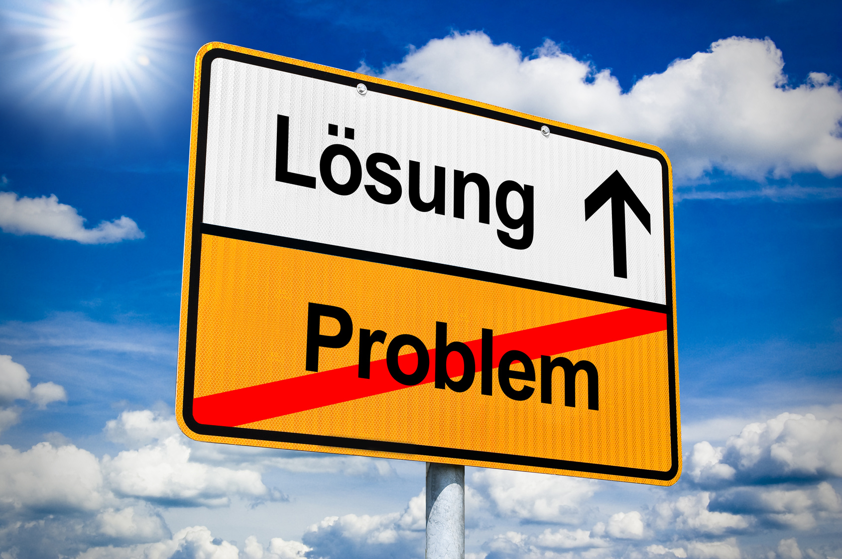
3. Lösung erarbeiten
Ergebnisse der Ideenfindung
Lösung 1: Gehaltserhöhung
Lösung 2: Mehr Förderungsmöglichkeiten
Lösung 3: Work-Life-Balance: Familie, Privates, Arbeitszeit

Slide 10
3. Lösung erarbeiten
Nutzwertanalyse
 |  | Lösung 1 |  | Lösung 2 |  | Lösung 3
Kriterien | Gewicht | Bewertung | Punktwert | Bewertung | Punktwert | Bewertung | Punktwert
Motivation | 40% | 5 | 2 | 4 | 1,6 | 4 | 1,6
Akzeptanz | 40% | 5 | 2 | 4 | 1,6 | 5 | 2
Förderbindung | 20% | 4 | 0,8 | 5 | 1 | 3 | 0,6
Summe | 100% |  | 4,8 |  | 4,2 |  | 4,2
Bewertungsskala: 0 (kein Einfluss) bis 6 (sehr großer Einfluss)

Slide 11
3. Lösung erarbeiten
Lösung | Pro Argumente | Contra Argumente
Gehaltserhöhung | Menschen können mehr konsumieren Motivator und Freudebringer der Fachkräfte | Mit höherem Einkommen steigt auch der Steuersatz Abzüge erhöhen sich
mehr Förderungsmöglichkeiten | Weiterbildung der Mitarbeiter die Aufgaben werden mit Fleiß erledigt Abwechslungsreich | Kostenaufwendig zeitaufwendig
Work-Life-Balance: Familie, Privates, Arbeitszeit | Gemeinsame Veranstaltungen für alle Mitarbeiter mit Angehörigen Kleinkinderbetreuung während der Arbeitszeit | Arbeitsaufwendig zeitintensiv Kosten für den Arbeitgeber

Slide 12
4. Maßnahmen umsetzen
Was wird gemacht ?
Wer macht es ?
Wie oft ?

Slide 13
Was wird gemacht? | Wer macht es? | Wie oft?
Schulungen für IT-Personal | IT-Abteilung und Arbeitgeber | Bei Bedarf
Durch Team-Meetings bessere Ergebnisse erzielen | Projektleiter, IT-Abteilungsleiter | Anfang, Mitte und Ende eines Projektes; Monatlich
Investition von Zeit für Personal (persönliches Interview/Gespräch) | IT-Abteilung und Fachabteilungen (Alle Mitarbeiter) | Monatlich
Umgebung des Arbeitsplatzes abwechslungsreich und kreativ gestalten | Abteilungsleiter und externe Arbeiter | Einmalig; Bei Bedarf
Investition von Geld in Mitarbeiter (Fortbildung) | IT-Abteilung und Fachabteilungen | Bei Bedarf

Slide 14
5. Maßnahmenkontrolle und Kennzahlen
Maßnahmenkontrolle
Persönliches Interview/Gespräch
Schriftliche Befragung
Teamdiskussion
Direktes und indirektes Feedback
Arbeitsprotokoll

Slide 15
5. Maßnahmenkontrolle und Kennzahlen
Kennzahlen
Bewertung der durchgeführten Schulungen
Kündigungsquote
Arbeitsleistung
Anonyme Bewertung der Teamsitzung

Slide 16
